Slide 1
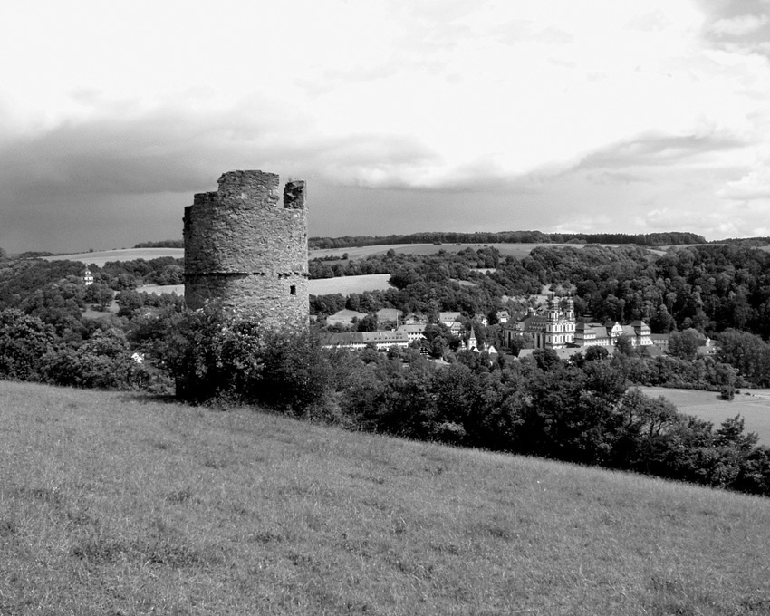
Rundweg
Kessachaue und Häldenwald
Rundweg
Kessachaue und Häldenwald
Baumriesen und Hügelgräber
von
Holger Kretschmer

Slide 2
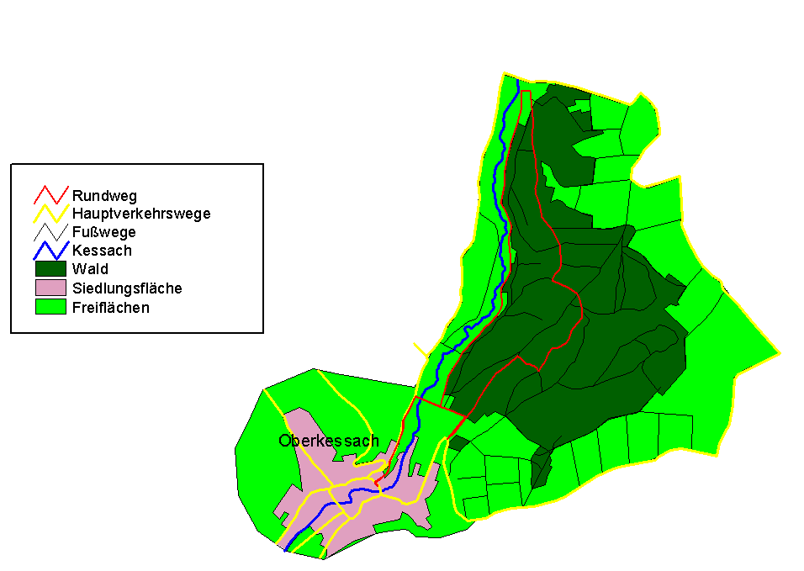
Überblick
Der Rundweg beginnt in Oberkessach, führt durch die malerische Aue der Kessach, durch den abwechslungsreichen Häldenwald und endet wieder in Oberkessach. Die Länge dieser Tour beträgt 7.5 km.

Slide 3
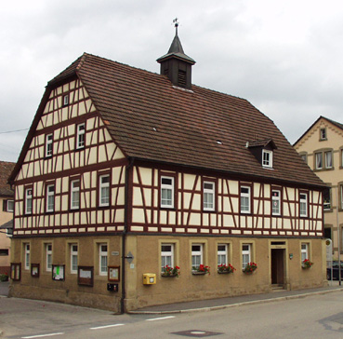
Das Rathaus
Ausgangspunkt ist das Rathaus von Oberkessach, welches leicht mit dem Bus oder, für sportlich ambitionierte, mit dem Rad von Schöntal aus zu erreichen ist.

Slide 4
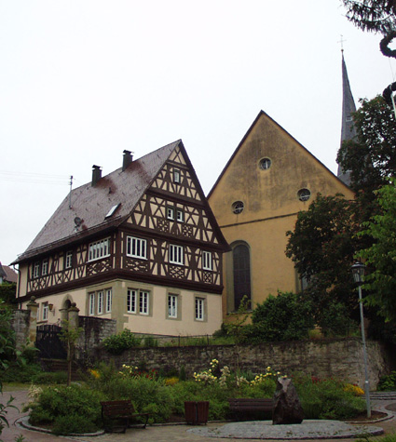
Das Pfarrhaus
Der Weg führt links am Rathaus vorbei auf den Kirchplatz. Hier steht das detailgetreu restaurierte Pfarrhaus. Besonders die filigrane Ornamentik des Fachwerkes und die kunstvollen Butzenscheiben faszinieren den Betrachter.

Slide 5
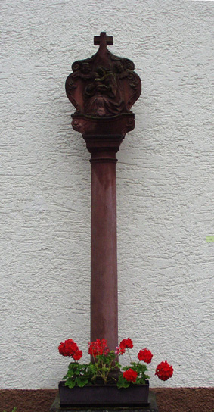
Bildstock
Gegenüber dem Pfarrhaus befindet sich ein Bildstock, der Maria mit Kind zeigt. Auf Bildstöcke dieser Art trifft man in der Umgebung von Oberkessach immer wieder.

Slide 6
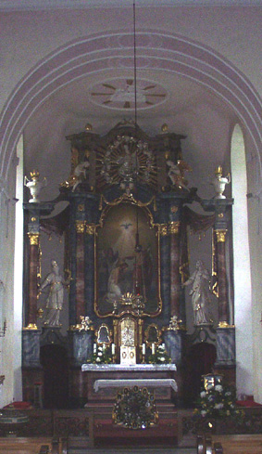
Kirche
Auch ein Blick in die Kirche von Oberkessach lohnt sich. Der reich verzierte Altar und die Wandmalereien sind es wert.

Slide 7
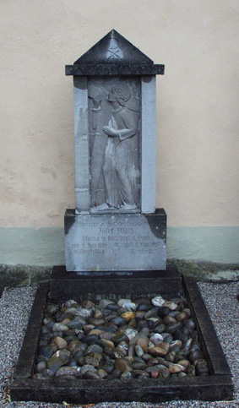
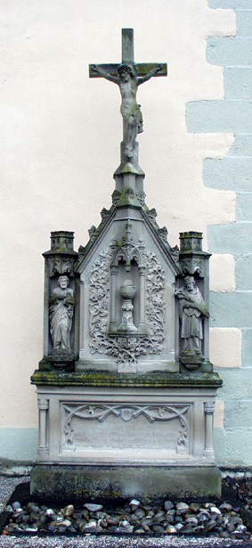
Friedhof
Der Friedhof von Oberkessach liegt hinter der Kirche und bietet dem Interessierten eine Reihe von interessanten Grabmalen.

Slide 8
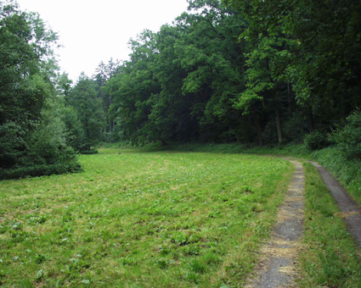
Der weiter Verlauf
Der Rundweg verlässt nun Oberkessach und folgt ein kurzes Stück der Bundesstraße, biegt dann rechts auf das neue Hochwasserwehr ab. An dessen Ende geht es links auf einem geschotterten Weg weiter durch die Aue der Kessach.

Slide 9
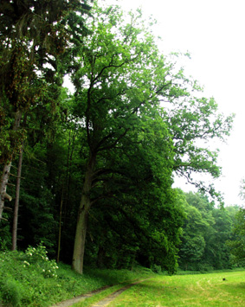
Die Aue
Das anfänglich dichte Buschwerk zur Rechten ändert sich schnell und wird zu einem Mischwald. Einzelne Buchen unmittelbar am Wegesrand erreichen einen Umfang von bis zu vier Metern. Sie bildeten früher die Grenze zwischen Acker und Aue. Die Riesen sind heute stumme Zeugen einer ehemaligen landwirtschaftlichen Nutzung.

Slide 10
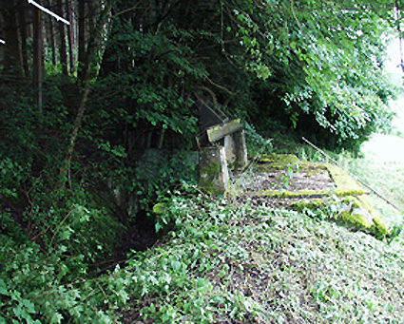
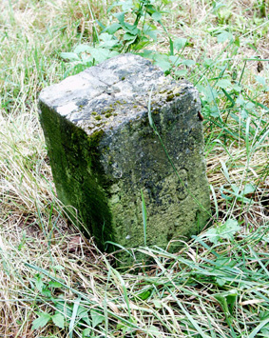
Das Wehr
Nach einigen hundert Metern verlässt der Rundweg das Gebiet der Gemeinde Oberkessach, was durch einen Grenzstein auf einer Wiese zur Linken dokumentiert wird. Hier befindet sich auch ein altes Mühlenwehr, welches heute allerdings nicht mehr genutzt wird.

Slide 11
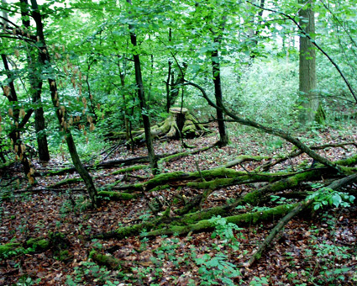
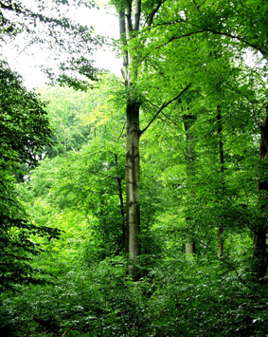
Der Häldenwald
Am Wendepunkt verlässt der Weg die Aue und verläuft von nun an im Wald. Hier wechseln sich reine Nadelwaldabschnitte mit Laubwaldparzellen ab, denn der Häldenwald wird heute intensiv durch die Forstwirtschaft genutzt.

Slide 12
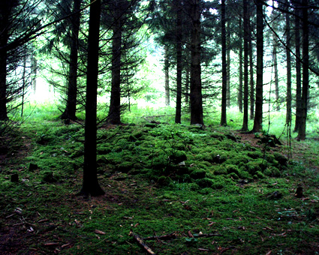
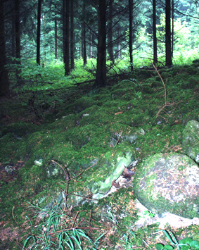
Da war doch mal ...
... ein Acker. Rechts und Links des Weges finden sich immer wieder Relikte der einstigen Nutzung. Die heute bewaldeten Flächen wurden noch vor 100 Jahren durch Ackerbau geprägt. Heute erkennt man dies nur noch an den Lesesteinhaufen, die dann und wann im Unterholz zu entdecken sind. Einige von diesen Steinhaufen sind allerdings durch archäologische Untersuchungen als Hügelgräber identifiziert worden. Man kann also nie wissen ...

Slide 13
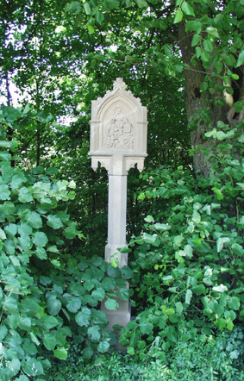
Bildstöcke
Nachdem der Weg den Wald verlassen hat treffen wir auf die Landstraße. Zur Rechten steht dort ein Bildstock, wie es sie in großer Zahl rund um Oberkessach gibt. Dieser ist von besonderer Schönheit, da er von zwei mächtigen Linden umrahmt wird.

Slide 14
Der Rückweg
Der Ausgangspunkt des Rundweges kann von hier aus über die Landstraße oder entlang des Waldrandes den Hang hinab und dann über das neue Wehr erreicht werden.

